Slide 1
Grammar
Revision
Y7 French
Term 3.2 - Week 1
Kirsten Somerville / Natalie Finlayson / Rachel Hawkes
Date updated: 29/05/20
Notes:
Revising a range of grammar points from terms 1, 2 and 3.1.

Slide 2
Qui fait quoi ?
Coche la personne / les personnes correcte(s).
lire
 |  | Amir (je) | Léa (tu) | Noura (elle) | La famille d’Amir (nous) | La famille de Léa (vous) | Les parents (ils)
 | … sommes dans le train
 | … dit « bonjour »
 | … prépares le tour
 | … ai des idées
 | … vont au cinéma
 | … faites les courses
1
2
3
4
5
6
Notes:
Grammar: subject-verb agreement
This reading activity practises subject-verb agreement with a range of verb patterns.
Students write 1-6 and the name / pronoun for each number. Answers are revealed on clicks. English translations can also be elicited. Teachers may wish to highlight the use of dans to mean ‘on’ the train, explaining that sur would give quite a different meaning!
All vocabulary has been taught previously. The task instructions contain the cognate correct [2617].
Estimated timings: approx. 5 minutes

Slide 3
Ils arrivent !
écouter
Les parents parlent au téléphone.
Décide si c’est une question ou une phrase.
les parents de Léa : | question | phrase
les parents d’Amir : | question | phrase
1
5
2
6
3
7
4
8
Notes:
Grammar: inversion questions 1
This slide revises subject-verb inversion receptively. The messages are recorded with flat intonation to focus attention on the word order.
Students write 1-8 and Q (question) or P (phrase) as appropriate. Answers appear on clicks. English translations can also be elicited.
All vocabulary has been taught previously, except for the cognate taxi [4235]. The task instructions contain the cognates téléphone [1366] and décider [165].
Estimated timings: approx. 10 minutes
TRANSCRIPT:
Êtes-vous à Paris ?
Viens-tu en taxi ?
Nous faisons le ménage.
Tu sais ouvrir la porte.
Nous marchons à la maison.
Tu es derrière le cinéma.
Avez-vous des lits pour les enfants ?
Frappons-nous à la porte ?

Slide 4
Ils arrivent !
écrire
Write the questions using subject-verb inversion.
Les parents de Léa ont des questions pour Amir.
Écris une question pour chaque réponse avec les mots orange.
Je fais des exercices au collège.
Que fais-tu au collège ?
1
Je vais au collège en voiture.
Comment vas-tu au collège ?
2
Je parle trois langues.
Combien de langues parles-tu ?
3
J’apprends l’anglais.
Quelle langue apprends-tu ?
4
Je sors le samedi.
Quand sors-tu ?
5
Je joue sur la plage.
Où joues-tu ?
6
quand | combien | que | où | comment | quel(le)
Notes:
Grammar: inversion questions 2
This slide revises subject-verb inversion productively, using question words.
Students write 1-8 and write questions that correspond to the answers using one of the question words provided. Answers other than those provided may be possible in some cases, but students must use each question word once. Answers appear on clicks.
All vocabulary has been taught previously. The task instructions contain the cognate orange [3912].
Estimated timings: approx. 10 minutes

Slide 5
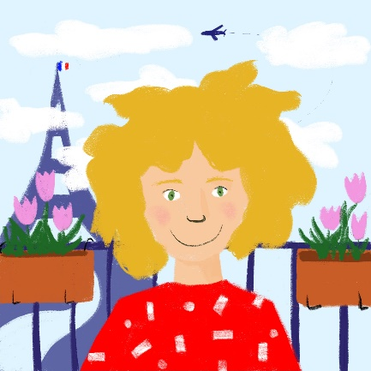
Chez Léa
lire
La famille arrive chez Léa. Complète les phrases.
 | Il y a | pas de jardin.
 | Il n’y a
 | Elle a | un vélo bleu.
 | Elle n’a pas
 | Elle | fait les devoirs.
 | Elle ne
 | Elle sait | pas faire la cuisine.
 | Elle ne sait
 | Elle | regarde pas la télé.
 | Elle ne
 | Il y a | une petite chambre.
 | Il n’y a pas
 | Elle aime | pas faire le lit.
 | Elle n’aime
 | Elle a | de chien.
 | Elle n’a pas
1
5
2
6
3
7
4
8
Notes:
Grammar: negatives
This reading activity practises negation in a range of sentence structures.
Students write 1-8 and the first half of each sentence. Answers appear on successive clicks. English translations can also be elicited.
All vocabulary has been taught previously. The task instructions contain the cognate compléter [2034].
Estimated timings: approx. 5 minutes

Slide 6
Chez Léa
parler
Regarde l’image. Travaille avec un(e) partenaire et dis les phrases en français.
Partenaire A
1
Léa lives in a tall building.
Léa habite dans un haut bâtiment.
2
She is speaking to Amir outside.
Elle parle à Amir dehors.
3
The street is quiet.
La rue est calme.
4
There is a red car in front of the house.
Il y a une voiture rouge devant la maison.
5
The door isn’t open.
La porte n’est pas ouverte.
Notes:
Applied speaking: picture description
In this speaking activity, students apply their knowledge of a range of vocabulary and grammar points to describe an image.
Students work in pairs. Partner A says the sentences to describe the image on this slide, with Partner B giving corrections and feedback. Partner B’s image and sentences are on the following slide. Answers are displayed on clicks.
Estimated timings: approx. 10 minutes

Slide 7
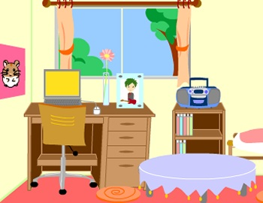
Chez Léa
parler
Regarde l’image. Travaille avec un(e) partenaire et dis les phrases en français.
Partenaire B
1
Amir and Léa are in a room.
Amir et Léa sont dans une salle.
2
Amir has a present for Léa.
Amir a un cadeau pour Léa.
3
She is pleased.
Elle est contente.
4
There is a new computer on the desk.
Il y a un nouveau ordinateur sur le bureau.
5
It’s modern and expensive.
C’est moderne et cher.

Slide 8
Le tour de Paris
écouter
Où va la famille aujourd’hui ? Écoute Léa et écris le mot correct pour le « bip ».
Aujourd’hui, nous allons à …
 | excellente | grande
 | moderne | nouveau
 | beau | vert
 | petit | important
 | intéressante | haute
 | ouverte | vieille
 | mauvais | sympa
 | bon | cher
1
5
2
6
3
7
4
8
Notes:
Grammar: adjective placement
This listening activity revises pre- and post-nominal adjectives.
Students write 1-8 and choose the adjective which is missing based on the word order. The full audio (without beeps) is provided on the next slide along with the answers. The meaning will be practised in the slides that follow.
All vocabulary has been taught previously. The task instructions contain the cognates correct [2617] and bip [>5000].
Estimated timings: approx. 10 minutes
TRANSCRIPT:
une [grande] rue
un bâtiment [moderne]
un [beau] parc
un pont [important]
une église [intéressante]
une [vieille] université
un café [sympa]
un [bon] cinéma

Slide 9
Le tour de Paris
écouter
Où va la famille aujourd’hui ? Écoute Léa et écris le mot correct pour le « bip ».
Aujourd’hui, nous allons à …
Réponses:
 | excellente | grande
 | moderne | nouveau
 | beau | vert
 | petit | important
 | intéressante | haute
 | ouverte | vieille
 | mauvais | sympa
 | bon | cher
1
5
2
6
3
7
4
8
Notes:
Answers slide
TRANSCRIPT:
une grande rue
un bâtiment moderne
un beau parc
un pont important
une église intéressante
une vieille université
un café sympa
un bon cinéma

Slide 10
Qui fait quoi ?
écouter
Écoute l’histoire. Coche la personne / les personnes correcte(s).
Who… | Léa | Amir | Léa and Amir | It doesn’t say
is going on a tour?
is going for a walk outside?
doesn’t like walking?
is making an effort?
finds the town interesting?
understands politics?
likes learning things?
is preparing lunch?
is doing the grocery shopping?
has a list?
1
2
3
4
5
6
7
8
9
10
Notes:
Applied listening: comprehension
In this listening activity, students apply their knowledge of a range of vocabulary and grammar points from terms 1, 2 and 3.1 to identify who is doing various activities in a short text.
Students write 1-10 and copy the table into their books, ticking the person for each activity. Click the play button to start the audio (two plays are recommended). Answers appear on clicks.
All vocabulary has been taught previously.
Estimated timings: approx 10 minutes
TRANSCRIPT:
Léa et Amir font un tour de Paris aujourd’hui [1]. Ils font une promenade dehors [2].
Normalement, Amir n’aime pas marcher [3], mais il fait un effort pour Léa [4]. Elle trouve la ville intéressante [5]. Elle comprend l’histoire [6] et elle aime apprendre des choses [7]. Amir prépare le déjeuner [8] et Léa fait les courses [9], mais les enfants n’ont pas de liste [10] !

Slide 11
Une carte postale
lire
Amir écris à Abdel. Écris le message en anglais.
Je suis à Paris !
Il ne fait pas très beau,
mais nous ne restons pas à la maison aujourd’hui.
Léa montre Paris à la famille cette semaine.
J’aime parler à Léa. Elle est drôle.
Aimes-tu venir ici ?
I’m in Paris!
The weather isn’t very nice, but we aren’t staying at home today.
Léa is showing Paris to the family this week.
I like talking to Léa. She’s funny.
Do you like coming here?
Remember! The French present tense can be simple or continuous in English.
Notes:
Applied reading: French-English translation
In this reading activity, students apply their knowledge of a range of vocabulary and grammar points from terms 1, 2 and 3.1 to translate a short text into English.
Students work from the board to write their translations. A suggested translation appears line by line on clicks.
All vocabulary has been taught previously. The task instructions contain the following cognates: carte [955], postal [3625], message [792].
Estimated timings: approx. 10 minutes

Slide 12
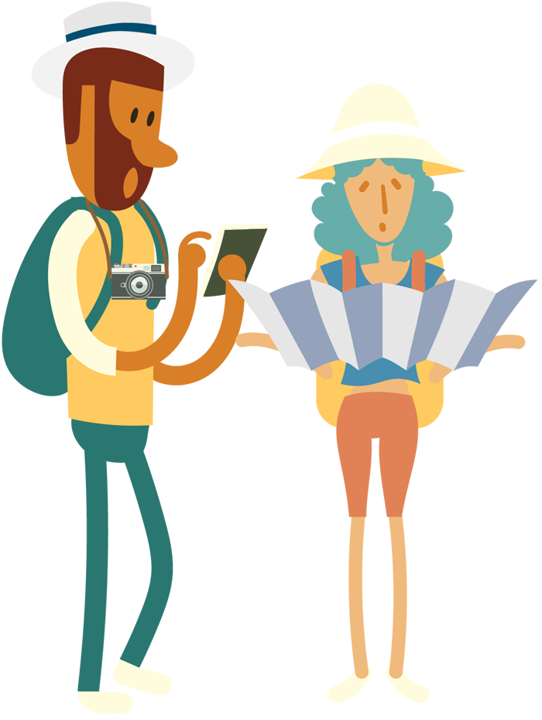
La station de métro
écrire
La famille retourne chez Léa en métro.
Il y a des touristes anglais dans la station. Écris les phrases en français.
I don’t know how to speak French.
Do you understand English?
Are you listening?
We like going out and we like going shopping.
How do we go to the shop?
We don’t have a car.
Remember! In French, the structure is the same for questions with do and are.
Je ne sais pas parler français.
Comprends-tu l’anglais ?
Écoutes-tu ?
Nous aimons sortir et nous aimons faire les magasins.
Comment allons-nous au magasin ?
Nous n’avons pas de voiture.
Notes:
Applied writing: English-French translation
In this writing activity, students apply their knowledge of a range of vocabulary and grammar points from terms 1 and 2 to translate a short text into French.
Students work from the board to write their translations. A suggested translation appears line by line on clicks.
All vocabulary has been taught previously. The task instructions contain the following cognates: métro [3227], touriste [2653], station [1399], traduire [1125].
Estimated timings: approx. 15 minutes

